Slide 1


Univerzitet u Novom Sadu
Fakultet tehničkih nauka
Sistem za
introdukciju i reintrodukciju tekunica
Isidora Savić sw72-2018
Mentor: Siniša Nikolić

Slide 2
Sadržaj
01
02
03
Uvod
Korišćene
tehnologije
Specifikacija
sistema
04
05
06
Implementacija
sistema
Prikaz izgleda i rada aplikacije
Zaključak

Slide 3
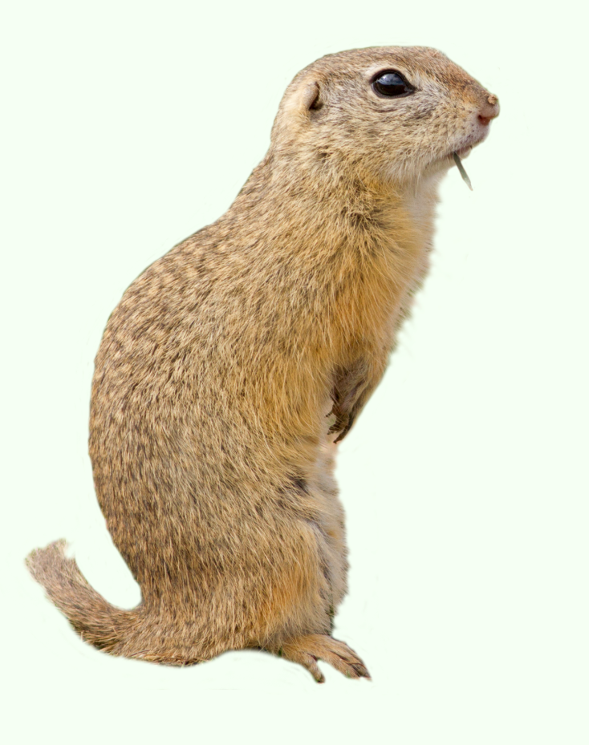
01 Uvod
Tekunice su glodari malenih ušiju, krupnih očiju i smeđesive boje. Karakteriše ih polozaj svećiće.
Rasprostranjene su u jugoistočnom delu srednje Evrope, dok se u Srbiji nastanjuju uglavnom u Vojvodini.
Tekunice se u Srbiji nalaze na listi strogo zaštićenih vrsta i zbog toga se akcije za unapređenje i očuvanje tekunica svrstavaju u prioritetne.
Tekunica

Slide 4
01 Uvod
Namena sistema
Sistem je zamišljen kao pomoć u proceni adekvatnosti određenog područja za nastanjivanje tekunica.
Unošenjem konkretnih parametara o lokaciji, sistem će proceniti da li je predloženo stanište adekvatno, i u određenim situacijama će dati preporuke za akcije koje bi poboljšale stanište.

Slide 5




02 Korišćene tehnologije
React
Spring boot
Klijentska aplikacija razvijena je koristeći React biblioteku
Serverska aplikacija implementirana je korišćenjem Spring Boot-a
PostgreSQL
Drools
Za čuvanje podataka na serverskoj strani korišćena je PostgreSQL baza podataka.
Sistem baziran na pravilima razvijan je korišćenjem Drools alata

Slide 6
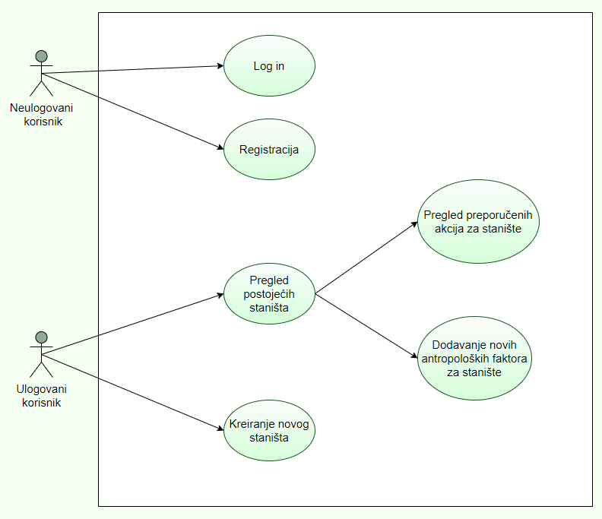
03 Specifikacija sistema
Glavne funkcionalnosti sistema:
Kreiranje novog staništa i negova procena kvaliteta
Preporuka akcija za
unapređenje staništa
Stanište je opisano sa:
imenom staništa
prirodnim faktorima
antropološkim faktorima
ocenom
Dijagram toka korišćenja aplikacije

Slide 7
04 Implemetacija
Serverska aplikacija
Klijentska aplikacija
Glavni direktorijumi:
controller
dto
facts
repository
service
Glavne stranice:
prijava na sistem
registracija
pregled svih staništa
dodavanje staništa
dodavanje antropoloških faktora

Slide 8
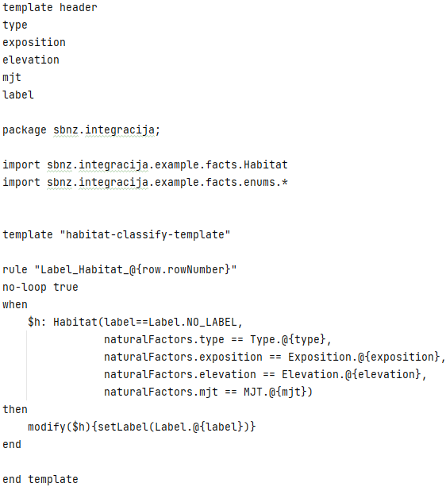
04 Implemetacija
Sistem baziran na znanju
Komponente:
jednostavna pravila
forward-chaining
template
backward-chaining
Primer templejta iz aplikacije

Slide 9

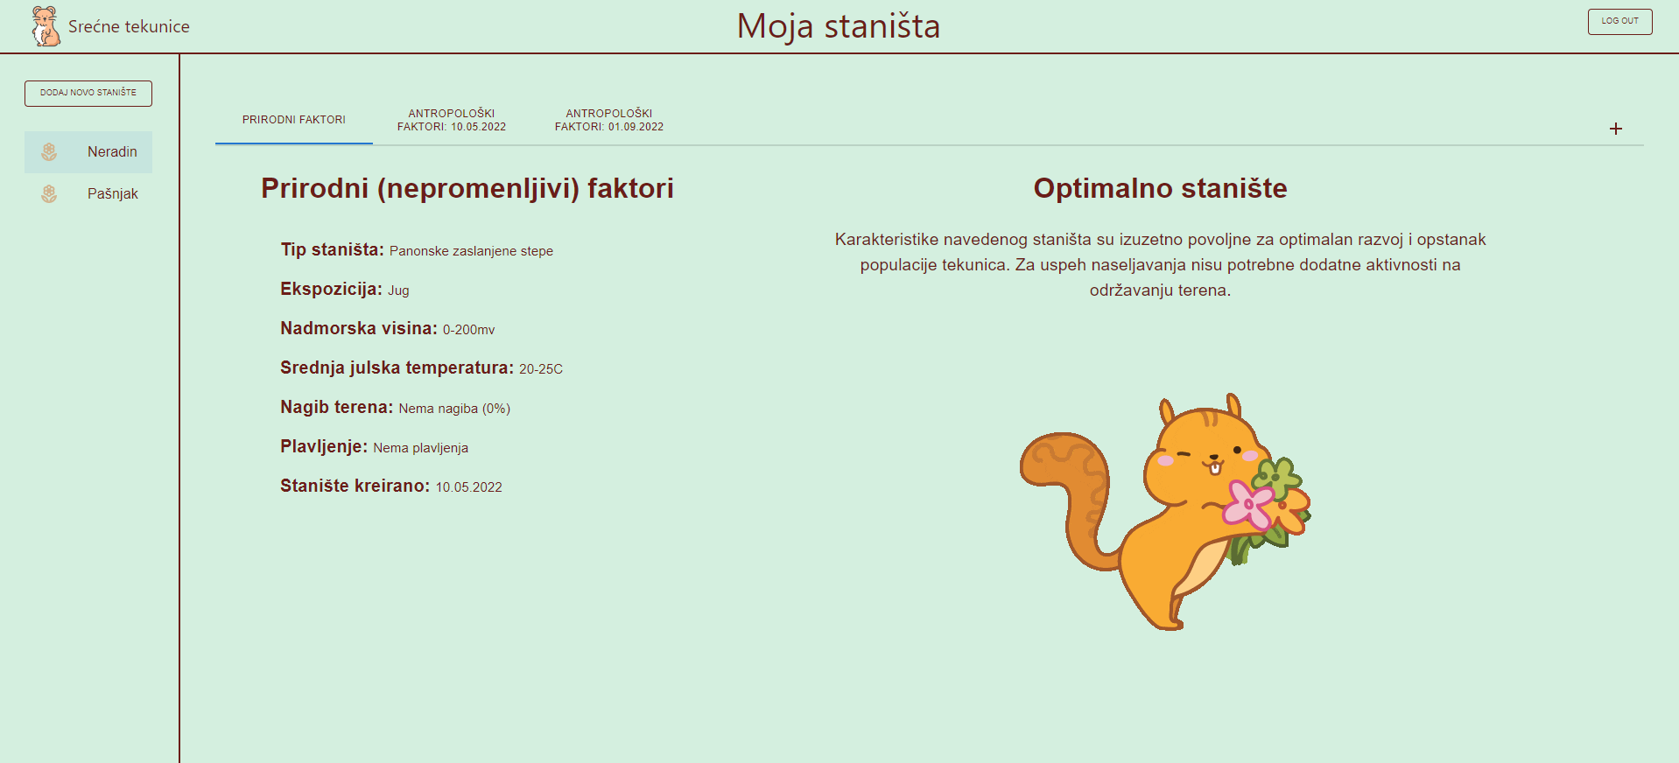
05 Prikaz sistema
Početna strana aplikacije

Slide 10
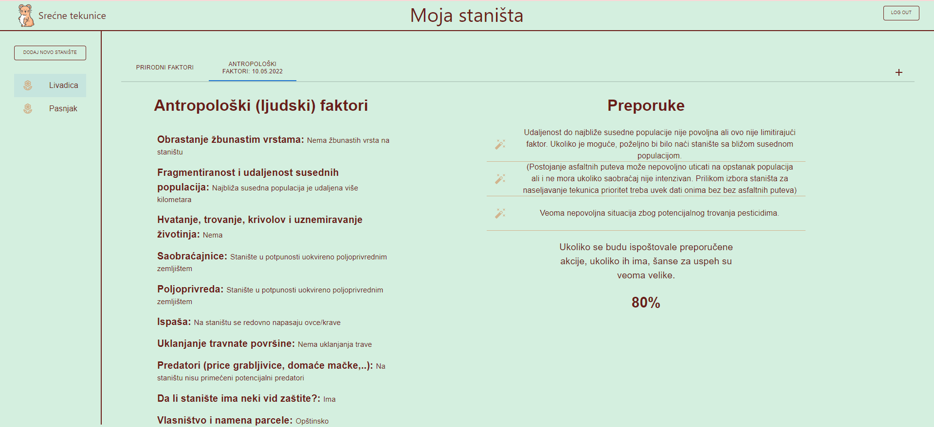
05 Prikaz sistema
Prikaz preporuka za poboljšanje staništa

Slide 11
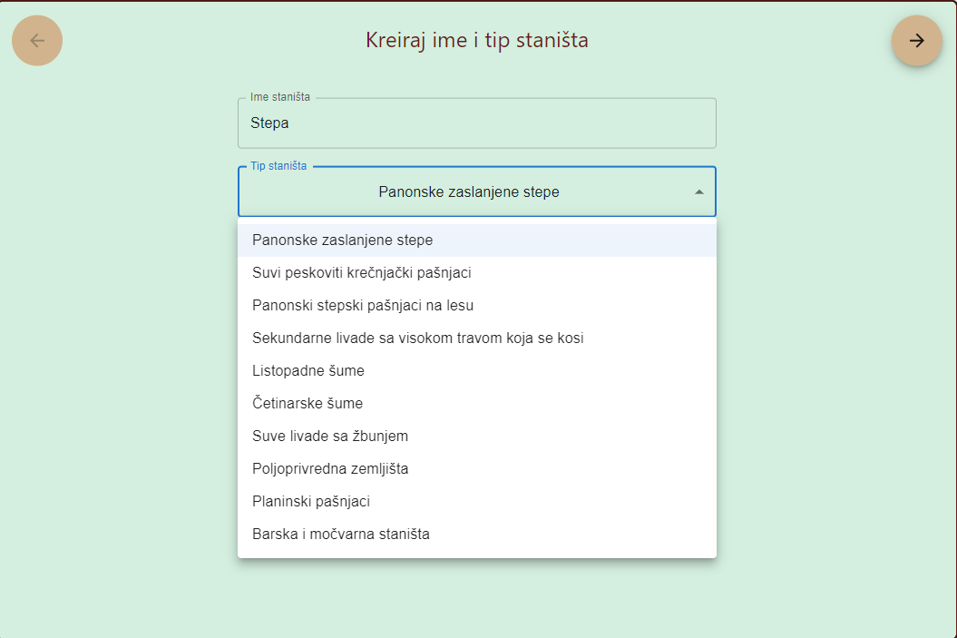
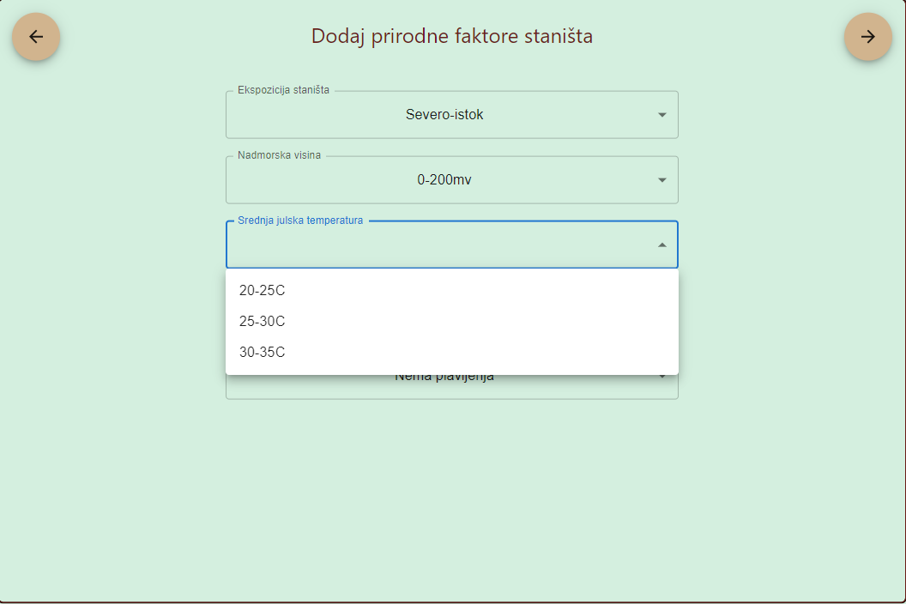
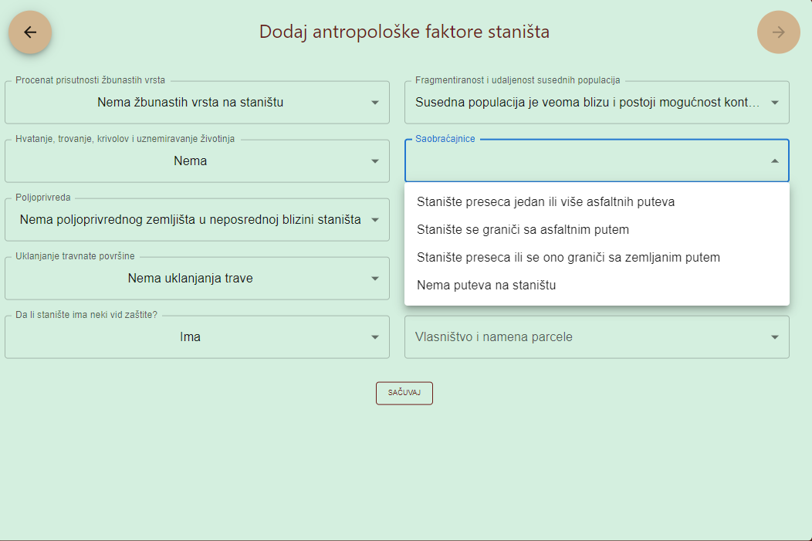
05 Prikaz sistema
Forme za kreiranje novog staništa

Slide 12





05 Prikaz sistema
Ocene staništa
Optimalno stanište
Karakteristike navedenog staništa su izuzetno povoljne za optimalan razvoj i opstanak populacije tekunica.
Suboptimalno stanište
Karakteristike predloženog staništa su sasvim dobre za opstanak tekunica.
Srednje dobro stanište
Karakteristike staništa nalaze se u granicama mogućeg opstanka tekunica. Iako uslovi nisu idealni, naseljavanje tekunica je moguće.
Neadekvatno stanište
Karakteristike navedenog staništa su na samim granicama mogućnosti opstanka tekunica i ne može se preporučiti za njihovo naseljavanje.
Nepovoljno stanište
Jedna ili više karakteristika staništa isključuje bilo kakvu mogućnost opstanka tekunica, i njihovo naseljavanje se ne preporučuje.

Slide 13
06 Zaključak
Bilo je reči o:
Mogućnost unapređenja:
tekunicama u prirodi
korišćenim tehnologijama
specifikaciji aplikacije
konkretnim primerima implementacije
izgledu i radu same aplikacije
dodavanje funkcionalnosti za praćenje brojnosti tekunica na konkretnim lokalitetima

Slide 14
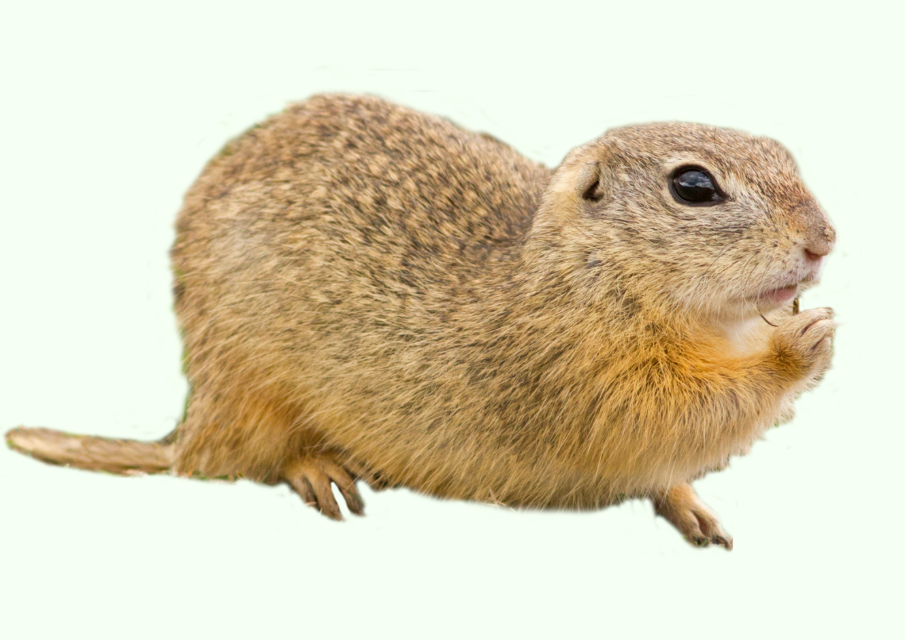
Hvala na pažnji!

